Slide 1

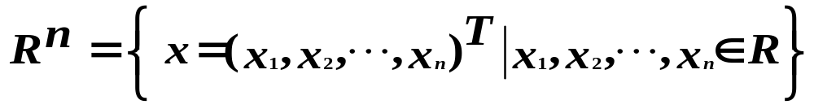
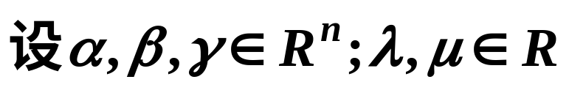

n 维向量空间
非空集合
定义了向量的加法和数乘（并满足八条运算
规律）后，称为一个 n 维向量空间．
2、八条运算规律：

Slide 2


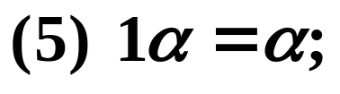




Slide 3
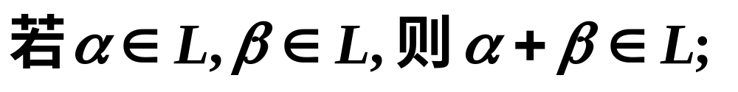
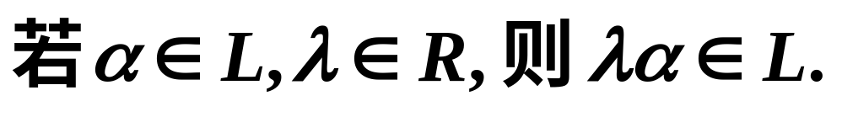
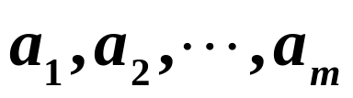
向量空间V的非空子集L构成子空间的充分
必要条件是： L对于V中的线性运算封闭．
定理
由向量组 所生成的
向量空间为
也记作

Slide 4

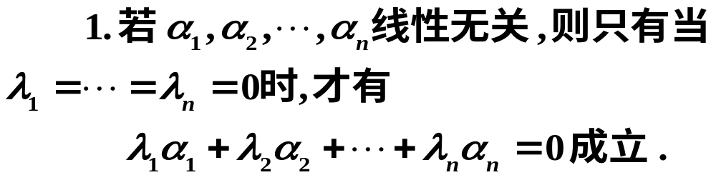
线性相关性
定义３
则称向量组A是线性相关的，否则称它线性无关．
注意

Slide 5

线性相关性的判定
定理1
充要条件是
其中至少有一个向量是其余向量的线性组合.
定理2

Slide 6
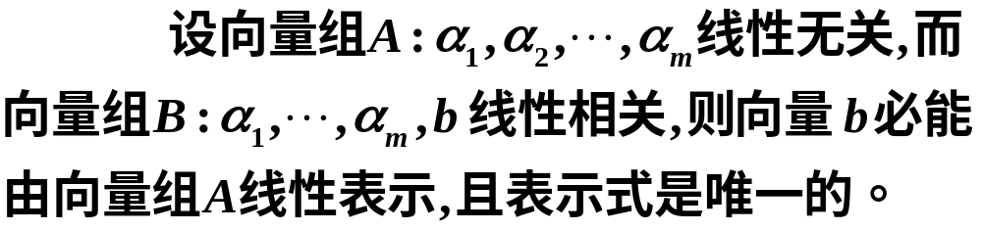

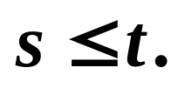
定理3：
定理4：

Slide 7


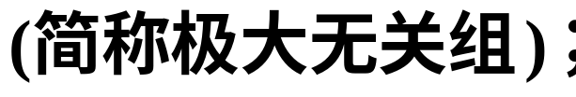





一、向量组的秩与极大无关组
定义１

Slide 8

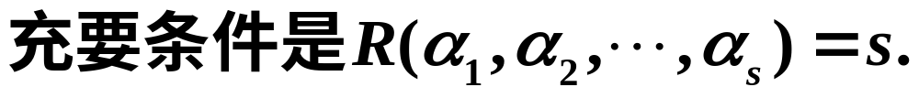

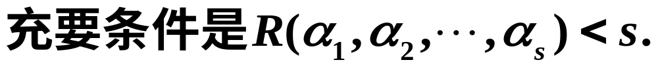
定理
推论1
推论2

Slide 9
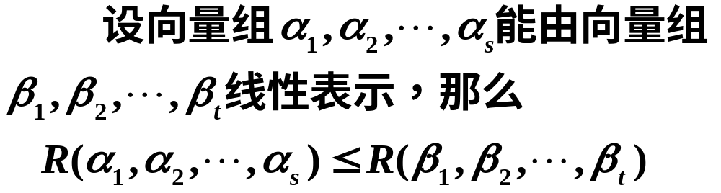
定理
推论1
等价向量组有相同的秩，但反之不真。

Slide 10







二、向量空间的基与维数
定义3 设 是向量空间，如果 个向量
，且满足
那末，向量组 就称为向量 的一个基，
称为向量空间 的维数，并称 为 维向量空间,
记作 dimV=r 。

Slide 11
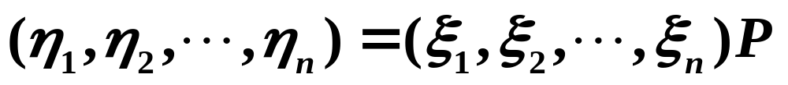

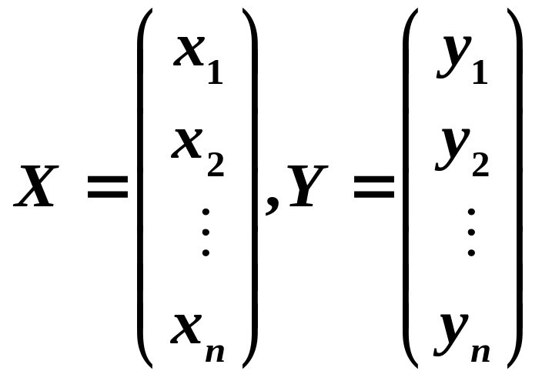
二、基变换与坐标变换
它们是等价向量组，故
(1)
其中P是n阶矩阵，
过渡矩阵

Slide 12
